Slide 1
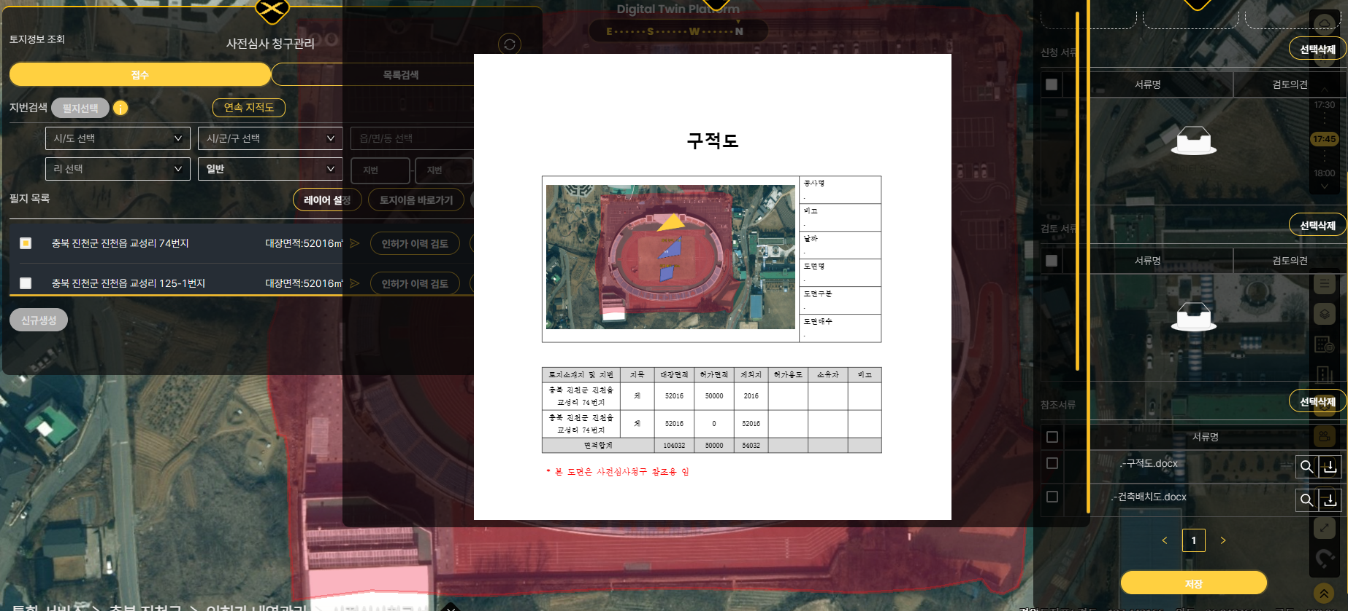
사전심사청구서
동일한 지번이 보여짐
돋보기 클릭하면 이전 파일이 보여짐
②
⑤

